Slide 1
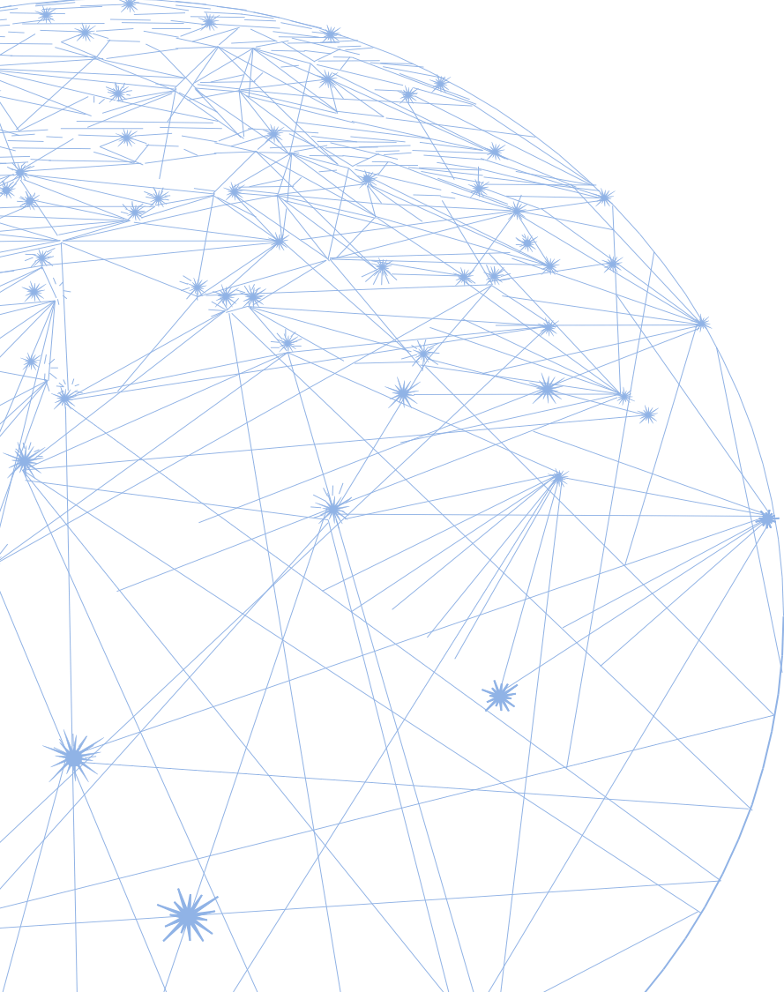

В. А. Смирнов
доктор физ.-мат. наук, профессор,
заведующий кафедрой элементарной математики
Московского педагогического государственного университета
2023

Slide 2
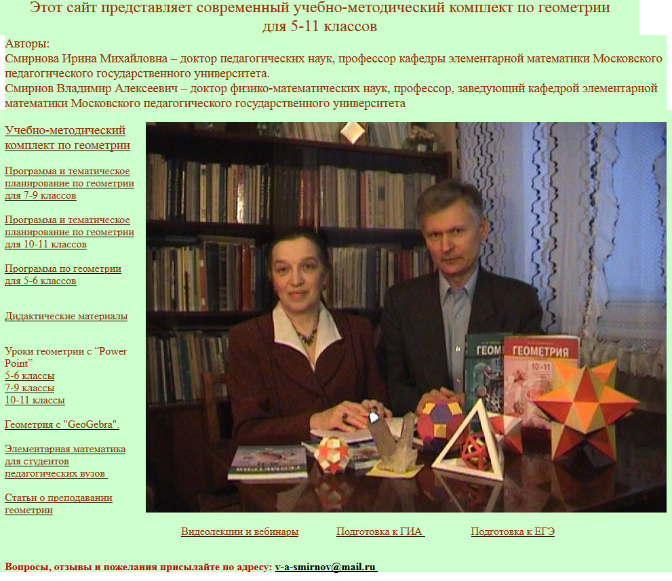
Авторский сайт: vasmirnov.ru
Notes:
В режиме слайдов ответы появляются после кликанья мышкой

Slide 3
Важность геометрии для науки
На протяжении всей истории человечества геометрия служила источником развития не только математики, но и многих других наук. Именно в ней появились первые теоремы и доказательства. Сами законы математического мышления формировались с помощью геометрии.
Многие геометрические проблемы способствовали появлению новых научных направлений. Наоборот, решение многих научных проблем получено с использованием геометрических методов.
Вообще современная наука и её приложения немыслимы без геометрии и её разделов, таких как топология, теория графов, дифференциальная геометрия, алгебраическая геометрия, компьютерная геометрия и др.
Появление информационных технологий не только не снижает, но и усиливает роль геометрии, поскольку при этом существенно расширяются возможности графического представления материала, компьютерного моделирования.
Notes:
В режиме слайдов ответы появляются после кликанья мышкой

Slide 4
Важность геометрии для образования
Известен вклад, который вносит геометрия в развитие пространственного воображения и логического мышления школьников.
Н.Ф. Четверухин подчёркивал важность развития пространственных представлений для всех учащихся вне зависимости от направления их дальнейшего образования и выбора будущей профессии. «Хорошее пространственное воображение нужно конструктору, создающему новые машины, геологу, разведывающему недра земли, архитектору, сооружающему здания современных городов, хирургу, производящему тончайшие операции среди кровеносных сосудов и нервных волокон, скульптору, художнику и т.д.».
А.Д. Александров, говоря о целях обучения геометрии, указывал, что «особенность геометрии, выделяющая её среди других наук вообще, состоит в том, что в ней самая строгая логика соединена с наглядным представлением. Геометрия в своей сущности и есть такое соединение живого воображения и строгой логики, в котором они взаимодействуют и дополняют друг друга».
В.Г. Болтянский говорил о том, что природа геометрии предоставляет богатые возможности для воспитания у школьников эстетического чувства красоты в самом широком значении этого слова. Красота геометрии заключается в её проявлениях в живой природе, архитектуре, живописи, декоративно-прикладном искусстве, строительстве и т.д., а также в смелых, оригинальных, нестандартных доказательствах, выводах и решениях.
Notes:
В режиме слайдов ответы появляются после кликанья мышкой

Slide 5
Опыт обучения геометрии
Отечественной школой накоплен уникальный опыт преподавания геометрии. Учебник по геометрии А.П. Киселёва, первое издание которого вышло в 1892 году, на протяжении десятилетий оставался образцом строгости, чёткости и доступности изложения геометрии.
Не следует думать, что за последние десятилетия качество школьного геометрического образования повысилось.
Достаточно посмотреть задачники по геометрии прошлых лет.
Например, задачник Н. Рыбкина, первое издание которого вышло в 1894 году.
Задачник Е. Пржевальского, первое издание которого вышло в 1876 году.
Уровень задач в этих задачниках выше, чем в современных учебниках геометрии.
Notes:
В режиме слайдов ответы появляются после кликанья мышкой

Slide 6

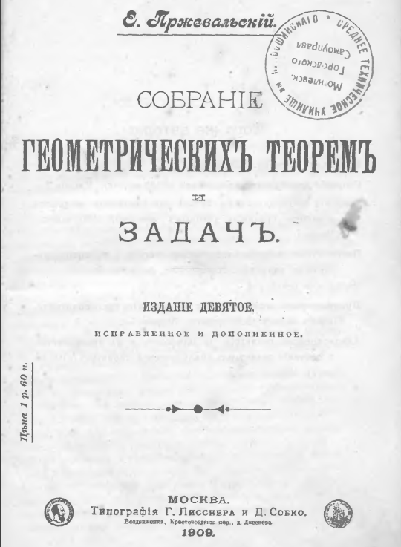
Notes:
В режиме слайдов ответы появляются после кликанья мышкой

Slide 7
Древняя китайская пословица гласит: «Дорога в тысячу ли начинается с первого шага». От того, как мы начинаем изучать геометрию в седьмом классе, как мы относимся к основным понятиям геометрии, во многом зависит всё дальнейшее обучение геометрии.
Здесь мы рассмотрим два основных подхода к построению геометрии и определению её основных понятий, предлагаемые в учебниках геометрии для 7-9 классов.
1. Подход, при котором допускаются нестрогие определения, использующие рисунок, и нестрогие доказательства, использующие перегибания листа бумаги, наложение и др.
2. Подход построенный на научной основе, при котором даются строгие математические определения основных понятий, и приводятся строгие математические доказательства свойств и теорем.
7
Notes:
В режиме слайдов ответы появляются после кликанья мышкой

Slide 8
Учебники геометрии
1. Атанасян Л. С. и др. Геометрия. 7-9 классы: учебн. для общеобразоват. учреждений. – М.: Просвещение, 2013.
2. Мерзляк А.Г. и др. Геометрия. 7 класс: учебник для учащихся общеобразовательных организаций. – М.: Вентана-Граф, 2015.
3. Киселев А.П. Геометрия/ Под редакцией Н.А. Глаголева. – М.: Физматлит, 2004.
4. Погорелов А. В. Геометрия. 7-9 классы: учебн. для общеобразоват. учреждений. – М.: Просвещение, 2013.
5. Александров А. Д. и др. Геометрия. 7 класс: учебн. для общеобразоват. учреждений. –М.: Просвещение, 2013.
6. Колмогоров А. Н. и др. Геометрия. Учебное пособие для 6-8 классов средней школы. – М.: Просвещение, 1979.
7. Смирнова И. М., Смирнов В. А. Геометрия. 7 класс: учебн. для общеобразоват. учреждений. – М.: Просвещение/Бином, 2023.
8
Notes:
В режиме слайдов ответы появляются после кликанья мышкой

Slide 9
Первый подход реализован в учебниках 1-3, второй – в учебниках 4-7.
Выбор того или другого подхода зависит от целей обучения.
Иногда приходится слышать, что научный подход для построения школьного курса геометрии является формальным и слишком трудным для учащихся, что из геометрии в школе нужно оставить только то, что нужно человеку в практической жизни.
Ответ на это дал академик А. В. Погорелов, выдающийся геометр, который в одном из первых изданий своего учебника по геометрии для средней школы писал о том, что «главная задача преподавания геометрии в школе — научить учащихся логически рассуждать, аргументировать свои утверждения, доказывать; очень немногие из оканчивающих школу будут математиками, тем более геометрами; будут и такие, которые в своей практической деятельности ни разу не воспользуются теоремой Пифагора; однако вряд ли найдётся хотя бы один, которому не придётся рассуждать, анализировать, доказывать».
9
Notes:
В режиме слайдов ответы появляются после кликанья мышкой

Slide 10
Известно высказывание преподавателя университета, обращённое к студентам первого курса: «Забудьте всё, чему Вас учили в школе».
Проблема состоит не в том, что первокурсники не знают каких-то школьных определений и теорем, а в том, что они не понимают, как устроена наука, не готовы к восприятию определений и теорем, которые начинают изучать.
Для того чтобы не только успешно учиться в университете, но и быть успешным в жизни, нужно:
- понимать, как устроена наука; что в науке есть основные понятия, которые описываются основными свойствами (аксиомами); другие понятия определяются через основные понятия и их свойства; новые свойства получают с помощью логических рассуждений (доказательств), с использованием основных и ранее доказанных свойств;
- уметь:
1) формулировать аксиомы, определения;
2) распознавать верные и неверные определения;
3) устанавливать объект по его определению;
4) по данному объекту формулировать его определение.
10
Notes:
В режиме слайдов ответы появляются после кликанья мышкой

Slide 11
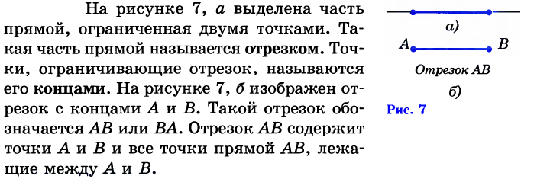
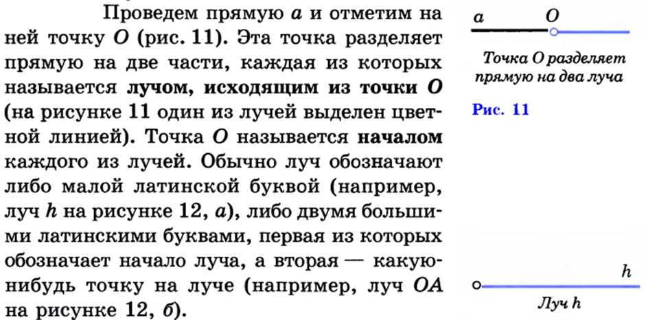
Атанасян Л. С. и др. Геометрия. 7-9 классы: учебн. для общеобразоват. учреждений. – М.: Просвещение, 2013.
Первый подход, реализованный в учебниках 1-3
Определение отрезка и луча
11
Notes:
В режиме слайдов ответы появляются после кликанья мышкой

Slide 12
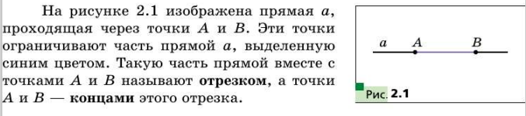
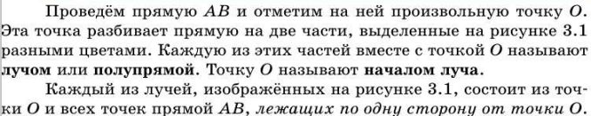
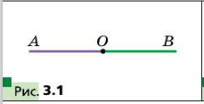
Мерзляк А.Г. и др. Геометрия. 7 класс: учебник для учащихся общеобразовательных организаций. – М.: Вентана-Граф, 2015.
12
Notes:
В режиме слайдов ответы появляются после кликанья мышкой

Slide 13
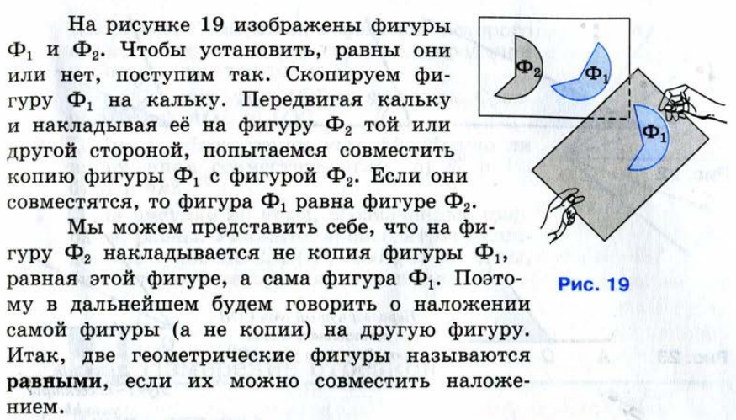
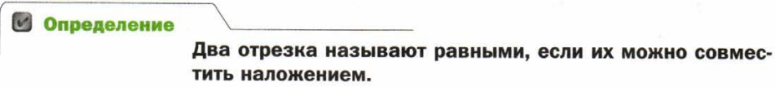
Равенство отрезков
В учебнике Л.С. Атанасяна и др. понятие равенства определяется через наложение.
Аналогичным образом поступают в учебнике А.Г. Мерзляка и др.
13
Notes:
В режиме слайдов ответы появляются после кликанья мышкой

Slide 14
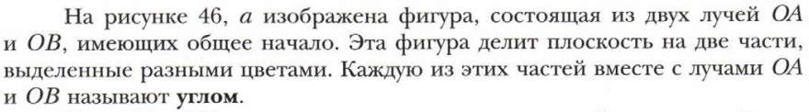
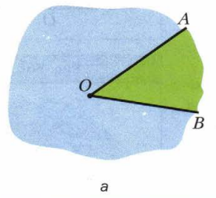
Определение угла
Учебник А.Г. Мерзляка и др.
14
Notes:
В режиме слайдов ответы появляются после кликанья мышкой

Slide 15
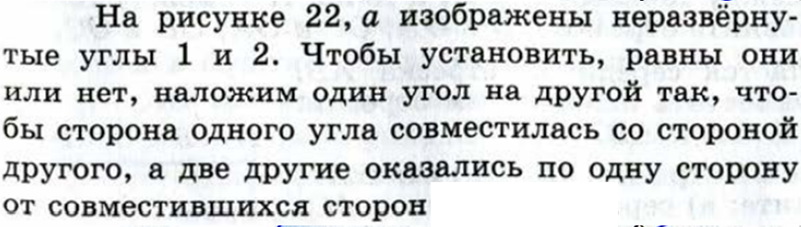

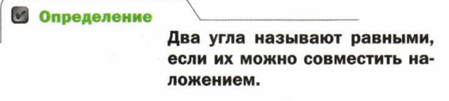
Равенство углов
Учебник Л.С. Атанасяна и др.
Учебник А.Г. Мерзляка и др.
15
Notes:
В режиме слайдов ответы появляются после кликанья мышкой

Slide 16
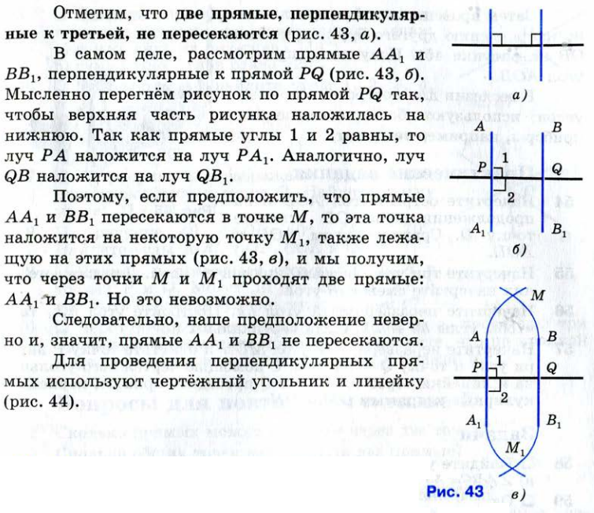
Рассуждения, опирающиеся на рисунок
Учебник С.Л. Атанасяна и др.
16
Notes:
В режиме слайдов ответы появляются после кликанья мышкой

Slide 17
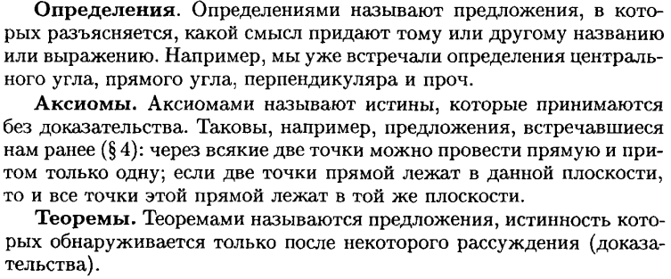
В учебнике геометрии А.П. Киселева, хотя и используется первый подход, тем не менее в нём уделяется большое внимание аксиомам и определениям основных понятий.
17
Notes:
В режиме слайдов ответы появляются после кликанья мышкой

Slide 18
Второй подход, реализованный в учебниках 4-7
Научный подход к геометрии, основанный на аксиоматическом построении геометрии, предложенный и реализованный Евклидом, состоит в том, что если мы не можем определить, что представляет собой исследуемый объект, то следует определить его свойства, выделить существенные признаки объекта и абстрагироваться от несущественных. Эти свойства называются аксиомами, что в переводе с греческо­го языка означает “достойное признания, не вызывающее сомнения”.
Каждая наука имеет свои определенные правила. В жизни также приходится иметь дело с теми или иными правилами. Например, различные игры ос­новываются на правилах. При работе с компьютером руководству­ются определенными правилами. Свод законов, регулирующих деятельность человека в той или иной области, также представляет собой набор правил.
Notes:
В режиме слайдов ответы появляются после кликанья мышкой

Slide 19
Например, фигуры шахматного слона могут быть сделаны из разных материалов, иметь разную форму, быть непохожими на настоящих слонов. Все эти признаки не являются для них существенными. Существенными являются правила (аксиомы), по которым они могут передвигаться по шахматной доске.
Аналогичным образом, аксиомы геометрии можно рассматривать как правила игры в гео­метрию. Используя аксиомы, путем логических рассуждений, выводятся (дока­зываются) свойства геометрических фигур, называемые теоремами. Особую роль при этом играют логические рассуждения – доказательства. Несмотря на то, что некоторые свойства геометрических фигур могут показаться вытекающими из рисунка, тем не менее, они нуждаются в доказательстве. Рисунок помогает найти доказательство, но не заменяет его.
Notes:
В режиме слайдов ответы появляются после кликанья мышкой

Slide 20
Задача состоит в том, чтобы, опираясь на достигнутый отечественной школой уровень геометрического образования, используя интернет-ресурсы и компьютерные средства, сделать обучение геометрии современным и интересным, учитывающим склонности и способности учеников, направленным на формирование математической культуры, интеллектуальное развитие личности каждого ученика, его творческих способностей, формирование представлений учащихся о математике, её месте и роли в современном мире.
Notes:
В режиме слайдов ответы появляются после кликанья мышкой

Slide 21
В приложении к своему учебнику геометрии он пишет:
«Логически строгий курс геометрии строится следующим образом:
1. Перечисляются основные геометрические понятия, которые вводятся без определений.
2. Формулируются аксиомы.
3. При их помощи даются определения всех остальных геометрических понятий.
4. На основе аксиом и определений все дальнейшие геометрические предложения доказываются».
В середине прошлого века попытку сделать школьный курс геометрии, отвечающим современным научным требованиям, предпринял академик А.Н. Колмогоров.
21
Notes:
В режиме слайдов ответы появляются после кликанья мышкой

Slide 22

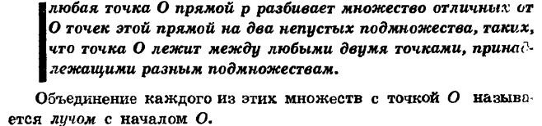
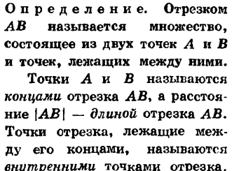
Для определения луча и отрезка принимается следующая аксиома.
22
Notes:
В режиме слайдов ответы появляются после кликанья мышкой

Slide 23
В учебнике академика А.Д. Александрова и др. одним из основных неопределяемых понятий является отрезок.
В качестве аксиомы принимается следующее свойство.
Каждые две точки соединяет отрезок, и притом только один.
Лучом AB называется объединение всех отрезков AM, содержащих точку B.
Для определения равенства отрезков используется аксиома об откладывании отрезка:
«На каждом луче от его начала можно отложить отрезок, равный данному, и притом только один».
23
Notes:
В режиме слайдов ответы появляются после кликанья мышкой

Slide 24

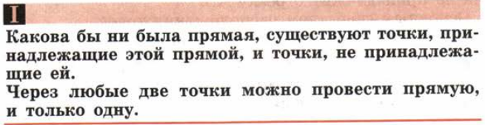
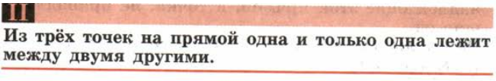
В учебнике геометрии А.В. Погорелов используется научный подход к построению курса геометрии, основанный на аксиомах.
24
Notes:
В режиме слайдов ответы появляются после кликанья мышкой

Slide 25
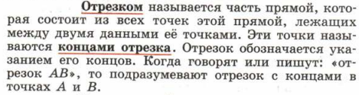
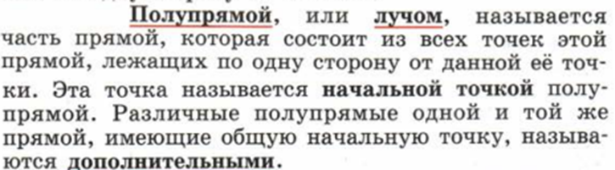
25
Notes:
В режиме слайдов ответы появляются после кликанья мышкой

Slide 26
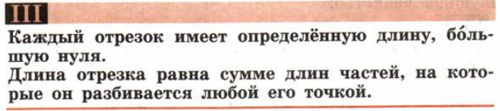

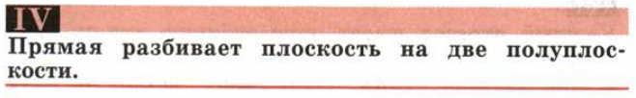
26
Notes:
В режиме слайдов ответы появляются после кликанья мышкой

Slide 27
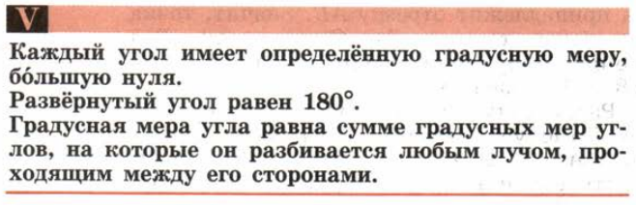

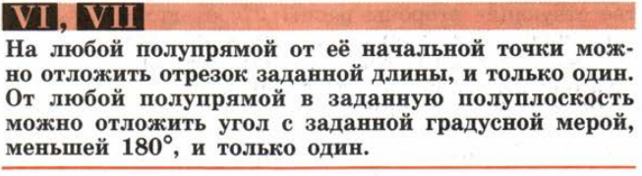
27
Notes:
В режиме слайдов ответы появляются после кликанья мышкой

Slide 28
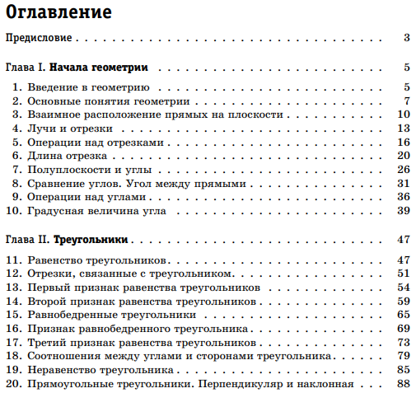
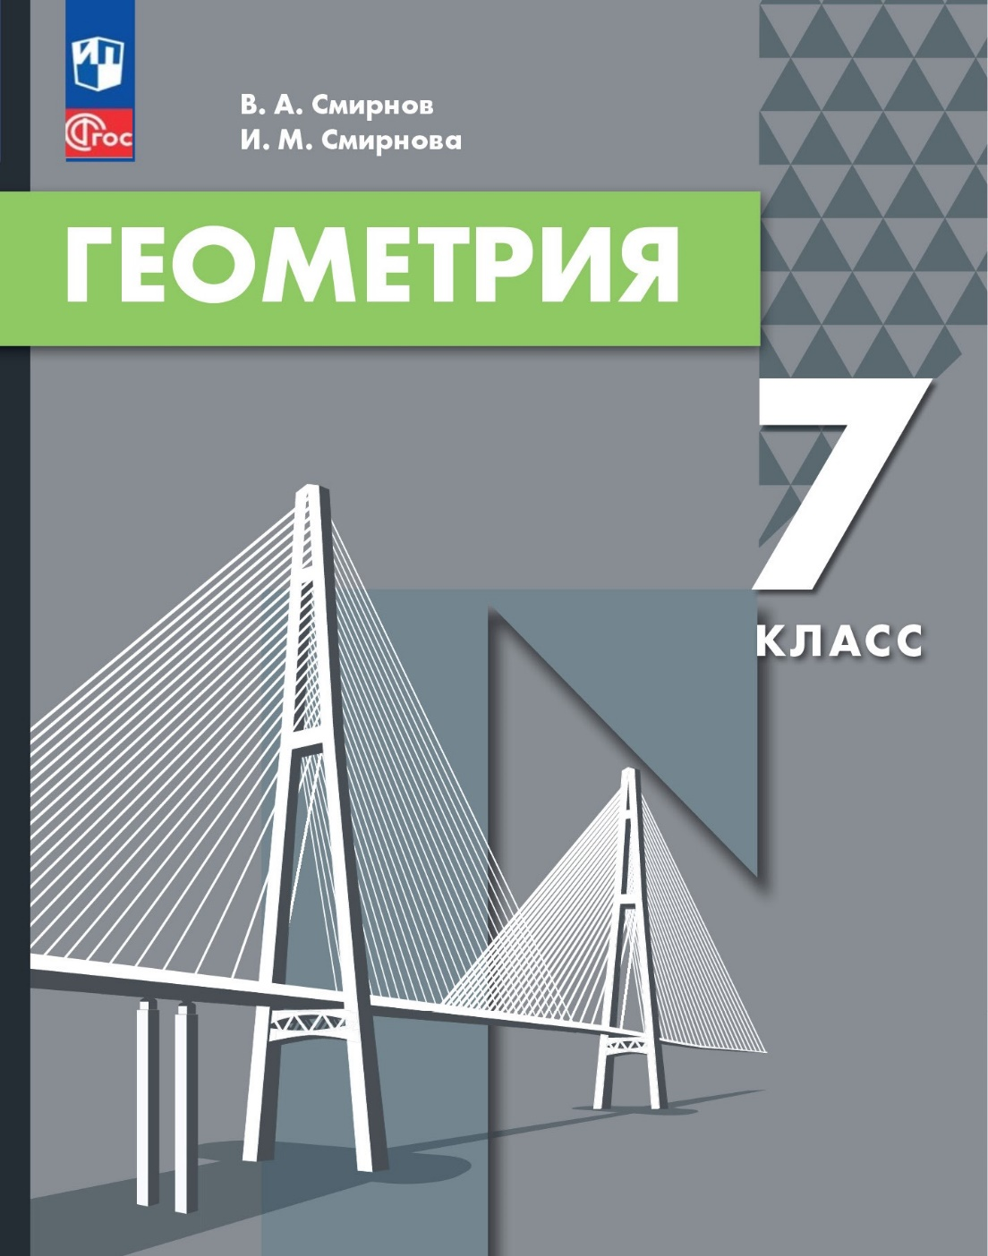
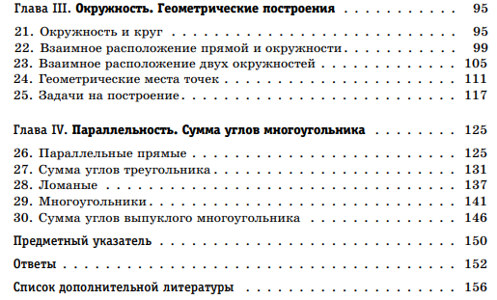
Наш учебник геометрии
Notes:
В режиме слайдов ответы появляются после кликанья мышкой

Slide 29

Аксиом всего шесть. Первая из них относится к понятию прямой.
1. Через любые две точки проходит единственная прямая.
29
Notes:
В режиме слайдов ответы появляются после кликанья мышкой

Slide 30
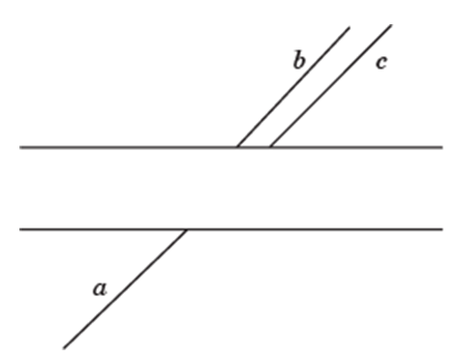
Упражнения
1. Не используя линейку, скажите, какие две линии на рисунке a и b или a и c изображают одну и ту же прямую. Ответ проверьте с помощью линейки.
30
Notes:
В режиме слайдов ответы появляются после кликанья мышкой

Slide 31
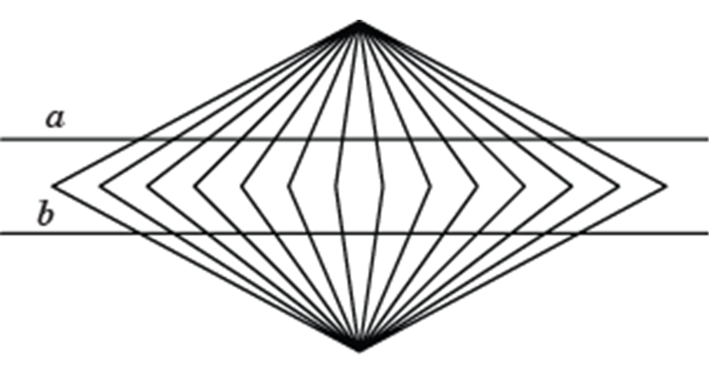
2. Не используя линейку, скажите, являются ли линии a и b, изображённые на рисунке, прямыми или нет. Ответ проверьте с помощью линейки.
31
Notes:
В режиме слайдов ответы появляются после кликанья мышкой

Slide 32
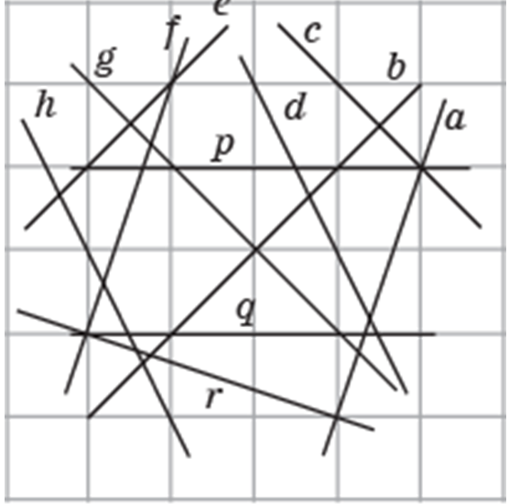
3. Укажите прямые, изображённые на рисунке: а) параллельные прямой a; б) пересекающие прямую a.
Ответ: а) f; б) остальные.
32
Notes:
В режиме слайдов ответы появляются после кликанья мышкой

Slide 33
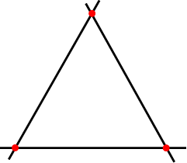
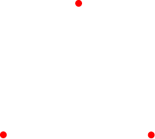
4. Сколько прямых можно провести через различные пары из трёх точек, не принадлежащих одной прямой?
Ответ: Три.
Notes:
В режиме слайдов ответы появляются после кликанья мышкой

Slide 34
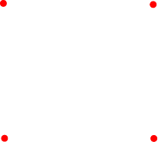
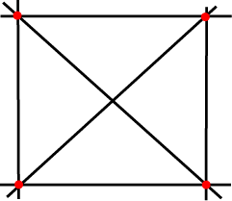
5. Сколько прямых можно провести через различные пары из четырёх точек, ни какие три из которых не принадлежат одной прямой?
Ответ: 6.
Notes:
В режиме слайдов ответы появляются после кликанья мышкой

Slide 35
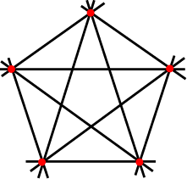
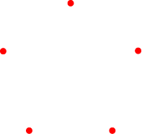
6. Сколько прямых можно провести через различные пары из пяти точек, ни какие три из которых не принадлежат одной прямой?
Ответ: 10.
Notes:
В режиме слайдов ответы появляются после кликанья мышкой

Slide 36
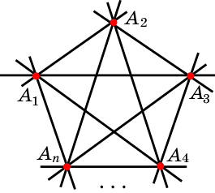
7*. Сколько прямых можно провести через различные пары из n точек, ни какие три из которых не лежат на одной прямой?
Notes:
В режиме слайдов ответы появляются после кликанья мышкой

Slide 37
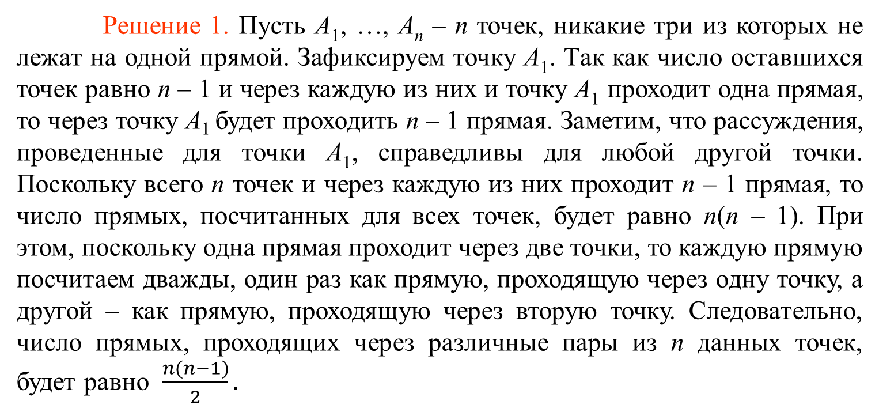
Решение 1. Пусть A₁, …, A_{n} – n точек, никакие три из которых не лежат на одной прямой. Зафиксируем точку A₁. Так как число оставшихся точек равно n – 1 и через каждую из них и точку A₁ проходит одна прямая, то через точку A₁ будет проходить n – 1 прямая. Заметим, что рассуждения, проведенные для точки A₁, справедливы для любой другой точки. Поскольку всего n точек и через каждую из них проходит n – 1 прямая, то число прямых, посчитанных для всех точек, будет равно n(n – 1). При этом, поскольку одна прямая проходит через две точки, то каждую прямую посчитаем дважды, один раз как прямую, проходящую через одну точку, а другой – как прямую, проходящую через вторую точку. Следовательно, число прямых, проходящих через различные пары из n данных точек, будет равно $\frac{n(n−1)}{2}.$
Notes:
В режиме слайдов ответы появляются после кликанья мышкой

Slide 38
Решение 2. Выясним, на сколько увеличивается число прямых при добавлении новой точки к данным. Через две точки проходит одна прямая. Если к данным точкам добавляется третья точка, то к этой прямой добавляется две прямые, проходящие через третью точку и одну из двух данных. Аналогично, если добавить n-ю точку A_{n} к данным n – 1 точкам A₁, …, A_{n-1}, то к числу прямых, проходящих через различные пары из точек A₁, …, A_{n-1}, добавится n – 1 прямая, проходящих через точку A_{n} и одну из точек. Таким образом, общее число прямых равно сумме 1 + 2 + … + n – 1. Эта сумма равна $\frac{n(n−1)}{2}$.
Notes:
В режиме слайдов ответы появляются после кликанья мышкой

Slide 39
Полученная формула числа прямых имеет большое значение, в дальнейшем будет появляться при решении различных комбинаторных задач. Поскольку каждая прямая однозначно задается двумя точками, мы, по существу, вычислили, сколько различных пар можно составить из n элементов. При этом не имеет значение, какие это элементы. Число таких пар называется числом сочетаний из n элементов по два и обозначается $C_{n}^{2}$. Например, если в классе 20 учеников, то число различных пар, которые можно образовать из учеников этого класса, равно $C_{20}^{2}$ = 190.
Notes:
В режиме слайдов ответы появляются после кликанья мышкой

Slide 40
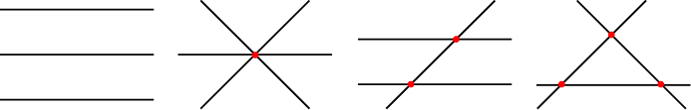
8. Сколько различных точек попарных пересечений могут иметь три прямые?
Ответ: Ни одной, одну, две, три.
Notes:
В режиме слайдов ответы появляются после кликанья мышкой

Slide 41
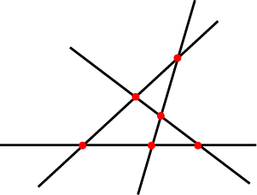
9. Какое наибольшее число точек попарных пересечений могут иметь четыре прямые?
Ответ: 6.
Notes:
В режиме слайдов ответы появляются после кликанья мышкой

Slide 42
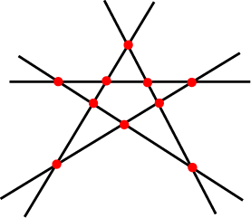
10. Какое наибольшее число точек попарных пересечений могут иметь пять прямых?
Ответ: 10.
Notes:
В режиме слайдов ответы появляются после кликанья мышкой

Slide 43
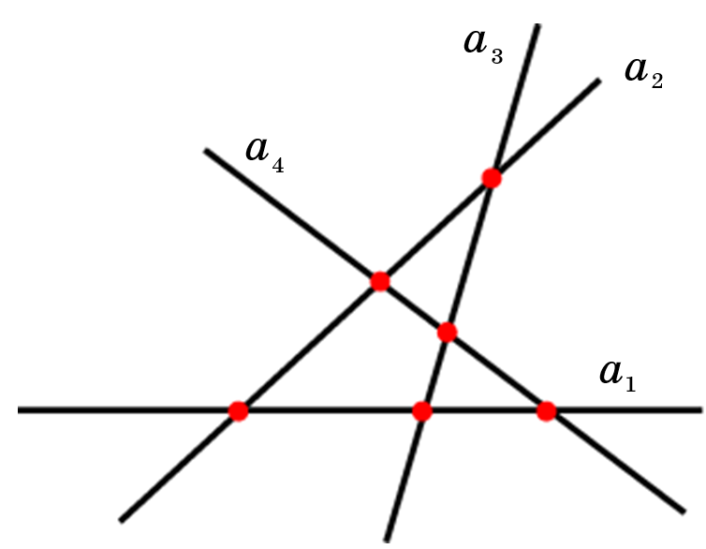
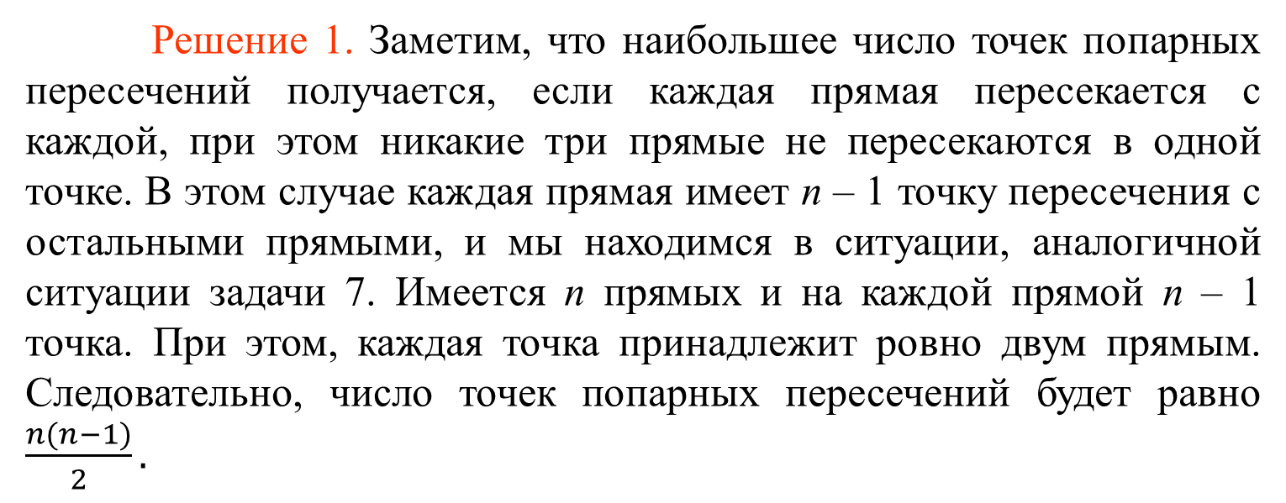
11*. Какое наибольшее число точек попарных пересечений могут иметь n прямых?
Решение 1. Заметим, что наибольшее число точек попарных пересечений получается, если каждая прямая пересекается с каждой, при этом никакие три прямые не пересекаются в одной точке. В этом случае каждая прямая имеет n – 1 точку пересечения с остальными прямыми, и мы находимся в ситуации, аналогичной ситуации задачи 7. Имеется n прямых и на каждой прямой n – 1 точка. При этом, каждая точка принадлежит ровно двум прямым. Следовательно, число точек попарных пересечений будет равно $\frac{n(n−1)}{2}.$
Notes:
В режиме слайдов ответы появляются после кликанья мышкой

Slide 44
Решение 2. Можно было бы рассуждать и короче. Действительно, для того, чтобы подсчитать количество точек пересечения, достаточно подсчитать, количество пар прямых, которые можно образовать из данных n прямых. Как мы знаем, это число равно $\frac{n(n−1)}{2}$ .
Notes:
В режиме слайдов ответы появляются после кликанья мышкой

Slide 45

Для определения отрезка и луча в нашем учебнике вводится следующая аксиома.
2. Каждая точка на прямой разбивает эту прямую на две части.
Если две точки принадлежать разным частям, то говорят также, что они лежат по разные стороны от данной точки, а сама данная точка лежит между этими точками.
Если две точки принадлежат одной части, то говорят также, что они лежат по одну сторону от данной точки.
45
Notes:
В режиме слайдов ответы появляются после кликанья мышкой

Slide 46


Отрезком называется фигура, образованная двумя точками прямой, и всеми точками, лежащими между ними. При этом сами две данные точки называются концами отрезка.
Отрезок обозначается указанием его концов, например, отрезок с концами A и B обозначается AB.
Лучом, или полупрямой, называется фигура, образованная точкой прямой, и всеми точками этой прямой, лежащими от неё по одну сторону. При этом сама данная точка называется началом, или вершиной луча.
Для обозначения лучей используются пары прописных латинских букв, например, AB, первая из которых обозначает начало луча, а вторая - какую-нибудь точку, принадлежащую лучу.
46
Notes:
В режиме слайдов ответы появляются после кликанья мышкой

Slide 47
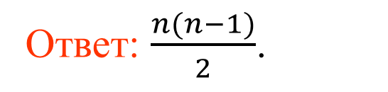
Упражнения
1*. Даны n точек. Сколько имеется отрезков, концами которых являются данные точки?
Ответ: $\frac{n(n−1)}{2}$.
Notes:
В режиме слайдов ответы появляются после кликанья мышкой

Slide 48
2. Можно ли соединить пять точек плоскости отрезками так, чтобы каждая точка была соединена ровно с: а) двумя; б) тремя; в) четырьмя другими?
Ответ:
а) Да;
б) нет;
в) да.
Notes:
В режиме слайдов ответы появляются после кликанья мышкой

Slide 49
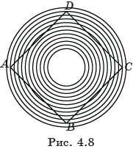
3. Являются ли отрезками линии, соединяющие точки A и B, B и C, C и D, A и D (рис. 4.8)?
49
Notes:
В режиме слайдов ответы появляются после кликанья мышкой

Slide 50
Для определения равенства отрезков водится операция откладывания данного отрезка на данном луче от его вершины.
В качестве аксиомы принимается следующее свойство.
3. На любом луче от его начала можно отложить только один отрезок, равный данному.
Получающийся при этом отрезок называется равным исходному отрезку.
Равенство отрезков АВ и А₁В₁ записывается в виде АВ = А₁В₁. Оно означает, что если один из этих отрезков, например АВ, отложить на луче А₁В₁ от точки А₁, то получим отрезок А₁В₁.
Если при откладывании отрезка АВ на луче А₁В₁ от точки А₁ точка В переходит в точку B', лежащую между точками А₁ и В₁, то говорят, что отрезок АВ меньше отрезка А₁В₁ и обозначают АВ < А₁В₁. Говорят также, что отрезок А₁В₁ больше отрезка АВ и обозначают А₁В₁ > AB.
50
Notes:
В режиме слайдов ответы появляются после кликанья мышкой

Slide 51


Если на отрезке АВ между точками А и В взять какую-либо точку С, то образуется два новых отрезка АС и СВ. Отрезок АВ называется суммой отрезков АС и СВ и обозначается АВ = АС + СВ. Каждый из отрезков АС и СВ называется разностью отрезка АВ и другого отрезка, обозначается АС = АВ - СВ, СВ = АВ - АС.
Чтобы сложить два произвольных отрезка АВ и CD, продолжим отрезок АВ за точку В и на этом продолжении отложим отрезок ВЕ, равный отрезку CD. Отрезок АЕ будет суммой отрезков АВ и CD, АЕ = АВ + CD.
Аналогичным образом поступают для вычитания из большего отрезка меньшего.
51
Notes:
В режиме слайдов ответы появляются после кликанья мышкой

Slide 52
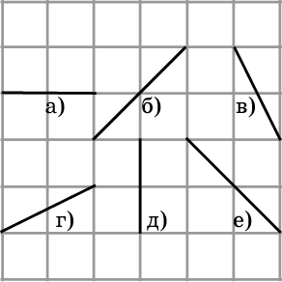
Упражнения
1. На рисунке укажите равные отрезки.
Ответ: а) и д), б) и е), в) и г).
Notes:
В режиме слайдов ответы появляются после кликанья мышкой

Slide 53
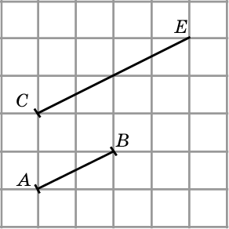
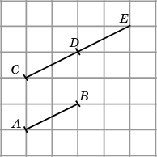
2. От вершины C луча CE отложите отрезок CD, равный отрезку AB.
Ответ:
Notes:
В режиме слайдов ответы появляются после кликанья мышкой

Slide 54


3. От вершины C луча CE отложите отрезок CD, равный отрезку AB.
Ответ:
Notes:
В режиме слайдов ответы появляются после кликанья мышкой

Slide 55


4. От вершины C луча CE отложите отрезок CD, равный отрезку AB.
Ответ:
Notes:
В режиме слайдов ответы появляются после кликанья мышкой

Slide 56


5. Изобразите отрезок, равный сумме отрезков AB и CD.
Ответ:
Notes:
В режиме слайдов ответы появляются после кликанья мышкой

Slide 57


6. Изобразите отрезок, равный сумме отрезков AB и CD.
Ответ:
Notes:
В режиме слайдов ответы появляются после кликанья мышкой

Slide 58


7. Изобразите отрезок, равный разности отрезков AB и CD.
Ответ:
Notes:
В режиме слайдов ответы появляются после кликанья мышкой

Slide 59


8.Изобразите отрезок, равный разности отрезков AB и CD.
Ответ:
Notes:
В режиме слайдов ответы появляются после кликанья мышкой

Slide 60

9. Сравните отрезки AB и CD, изображённых на рисунке, не измеряя их длины.
60
Notes:
В режиме слайдов ответы появляются после кликанья мышкой

Slide 61

10. Сравните отрезки AB и CD, изображённых на рисунке, не измеряя их длины.
61
Notes:
В режиме слайдов ответы появляются после кликанья мышкой

Slide 62

11. Сравните отрезки AB и CD, изображённых на рисунке, не измеряя их длины.
62
Notes:
В режиме слайдов ответы появляются после кликанья мышкой

Slide 63

12. Сравните отрезки AB и CD, изображённых на рисунке, не измеряя их длины.
63
Notes:
В режиме слайдов ответы появляются после кликанья мышкой

Slide 64

13. Сравните отрезки AB и CD, изображённых на рисунке, не измеряя их длины.
64
Notes:
В режиме слайдов ответы появляются после кликанья мышкой

Slide 65

Длина отрезка
Операция откладывания отрезка используется при измерении длины отрезка.
Для измерения длины отрезка AB сначала выбирают отрезок OE, длина которого принимается за единицу (единичный отрезок). Затем последовательно откладывают единичный отрезок OE на луче AB от вершины А. Если, при этом, единичный отрезок целиком укладывается в отрезке АВ целое число раз без остатка, то процесс измерения заканчивается и полученное число считается длиной отрезка АВ.
Например, на рисунке 6.1, а единичный отрезок OE укладывается в отрезке AB ровно четыре раза.
65
Notes:
В режиме слайдов ответы появляются после кликанья мышкой

Slide 66

Упражнения
1. Расположите номера в порядке возрастания длин соответствующих отрезков, не измеряя их.
Ответ: 5, 4, 1, 6, 3, 2.
Notes:
В режиме слайдов ответы появляются после кликанья мышкой

Slide 67

2. Требуется проложить шоссейные дороги, соединяющие населённые пункты A, B, C, расположенные в вершинах треугольника. Выберите из предложенных вариантов расположения дорог тот, в котором суммарная длина дорог наименьшая. Проверьте правильность своего выбора измерением линейкой.
Ответ. в).
Notes:
67
В режиме слайдов ответы появляются после кликанья мышкой

Slide 68

3. Требуется проложить шоссейные дороги, соединяющие населённые пункты A, B, C, D, расположенные в вершинах прямоугольника. Выберите из предложенных вариантов расположения дорог тот, в котором суммарная длина дорог наименьшая. Проверьте правильность своего выбора измерением линейкой.
Ответ. в).
Notes:
68
В режиме слайдов ответы появляются после кликанья мышкой

Slide 69

Следующее свойство принимается за аксиому разбиения плоскости прямой.
4. Каждая прямая на плоскости разбивает эту плоскость на две части. При этом если две точки принадлежат разным частям, то отрезок, соединяющий эти точки, пересекается с прямой. Если две точки принадлежат одной части, то отрезок, соединяющий эти точки, не пересекается с прямой.
Полуплоскостью называется фигура, образованная всеми точками данной прямой, и всеми точками, лежащими по одну сторону от этой прямой.
69
Notes:
В режиме слайдов ответы появляются после кликанья мышкой

Slide 70


Углом называется фигура, образованная двумя лучами с общей вершиной и одной из частей плоскости, ограниченной этими лучами. Общая вершина лучей называется вершиной угла, а сами лучи - сторонами угла.
Угол обозначается или одной прописной латинской буквой, указывающей его вершину, например, O, или тремя прописными латинскими буквами, средняя из которых указывает вершину угла, а крайние – какие-нибудь точки на сторонах угла, например, AOB.
70
Notes:
В режиме слайдов ответы появляются после кликанья мышкой

Slide 71


Точки угла, не принадлежащие его сторонам, называются внутренними точками данного угла. Лучи, с вершиной в вершине данного угла, проходящие через внутренние точки угла, называются внутренними лучами данного угла.
На рисунке изображён угол AOB. C и D – его внутренние точки, OC и OD – его внутренние лучи.
Развёрнутым углом называется угол, стороны которого составляют прямую. В противном случае угол называется неразвёрнутым.
Неразвёрнутые углы могут быть меньше развёрнутого, т. е. являться частью развёрнутого угла, или быть больше развёрнутого, т. е. содержать развёрнутый угол.
Обычно мы будем рассматривать углы, меньшие развёрнутого.
71
Notes:
В режиме слайдов ответы появляются после кликанья мышкой

Slide 72


Смежными углами называются два угла, у которых одна сторона общая, а две другие составляют прямую.
Вертикальными углами называются два угла, стороны одного из которых дополняют до прямых стороны другого угла.
72
Notes:
В режиме слайдов ответы появляются после кликанья мышкой

Slide 73


Для определения равенства углов вводится операция откладывания данного угла в ту или другую сторону от данного луча. Получающийся при этом угол называется равным исходному углу.
В качестве аксиом принимаются следующие свойства.
5. От любого луча на плоскости в заданную сторону можно отложить только один угол, равный данному.
6. Все развернутые углы равны.
Равенство углов АBC и DEF записывается в виде $∠$АBC = $∠$DEF. Оно означает, что если один из этих углов, например АОВ, отложить от луча ED в сторону, определяемую лучом EF, то получим угол DEF.
73
Notes:
В режиме слайдов ответы появляются после кликанья мышкой

Slide 74




Говорят, что угол АBC меньше угла DEF и обозначают $∠$ABC < $∠$DEF, если при откладывании угла ABC от луча ED луч BC переходит в луч EF', лежащий внутри угла DEF то (рис. 8.2).
Говорят также, что угол DEF больше угла ABC и обозначают $∠$DEF > $∠$ABC.
Прямым углом называется угол, равный своему смежному углу (рис. а).
Острым углом называется угол, меньший прямого угла (рис. б).
Тупым углом называется угол, больший прямого угла, но меньший развёр­нутого угла (рис. в).
74
Notes:
В режиме слайдов ответы появляются после кликанья мышкой

Slide 75





Если внутри угла АОВ провести луч ОС, то образуется два новых угла АОС и СОВ. Угол АОВ называется суммой углов АОС и СОВ и обозначается АОВ = АOС + СOВ. Каждый из углов АОС и СОВ называется разностью угла АОВ и другого угла, обозначается $∠$АOС = $∠$АOВ - $∠$СOВ, $∠$СOВ = $∠$АOВ - $∠$ АOС.
Чтобы сложить два угла, например АОВ и CО₁D, отложим угол CO₁D от луча ОВ так, чтобы точки A и D находились по разные стороны от прямой ОВ. Обозначим ОЕ луч, в который перейдет луч О₁D. Тогда угол АОЕ даст сумму углов АОВ и CО₁D.
Чтобы вычесть из большего угла AOE меньший угол CPD, угол CPD откладывают от луча OA в сторону луча OE. При этом луч PD перейдёт в луч OB, лежащий внутри угла AOE. Угол BOE будет разностью углов AOE и CPD, $∠$BOE = $∠$АOE - $∠$СPD.
75
Notes:
В режиме слайдов ответы появляются после кликанья мышкой

Slide 76

Упражнения
1. На сколько частей могут разбивать плоскость две прямые?
Ответ: На три части, если прямые параллельны и на четыре части, если они пересекаются.
Notes:
В режиме слайдов ответы появляются после кликанья мышкой

Slide 77


2. На сколько частей могут разбивать плоскость три прямые?
Ответ: На четыре, шесть или семь частей
Notes:
В режиме слайдов ответы появляются после кликанья мышкой

Slide 78
3*. На сколько частей разбивают плоскость n попарно пересекающихся прямых, никакие три из которых не пересекаются в одной точке?
78
Notes:
В режиме слайдов ответы появляются после кликанья мышкой

Slide 79

Решение. Выясним, на сколько увеличивается число частей плоскости при добавлении новой прямой к данным. Количество частей плоскости, которые разбиваются на две части новой прямой, равно количеству частей новой прямой, на которые она разбивается точками пересечения с имеющимися прямыми. Каждая такая часть новой прямой разбивает соответствующую часть плоскости на две части. Поскольку n-я прямая пересекается с n – 1 прямой, то она разбивается на n частей и поэтому число частей плоскости увеличивается на n. Таким образом, общее число частей, на которые n прямых разбивают плоскость, равно 2 + 2 + 3 + … + n = 1 + $\frac{n(n+1)}{2}$.
79
Notes:
В режиме слайдов ответы появляются после кликанья мышкой

Slide 80

4. Среди углов, изображённых на рисунке, укажите равные углы.
Ответ: а), д), и); б), г) з); в), е), ж).
Notes:
В режиме слайдов ответы появляются после кликанья мышкой

Slide 81

5. Какой из углов, изображенных на рисунке, больше?
Ответ: PQR.
Notes:
В режиме слайдов ответы появляются после кликанья мышкой

Slide 82

6. Сравните углы, изображенные на рисунке?
Ответ: углы ABC и PQR равны.
Notes:
В режиме слайдов ответы появляются после кликанья мышкой

Slide 83

7. Расположите номера в порядке возрастания величины соответствующих углов.
Ответ: 3, 2, 5, 6, 1, 4.
Notes:
В режиме слайдов ответы появляются после кликанья мышкой

Slide 84


8. От луча PQ отложите угол QPR, равный углу AOB.
Ответ:
Notes:
В режиме слайдов ответы появляются после кликанья мышкой

Slide 85


9. От луча PQ отложите угол QPR, равный углу AOB.
Ответ:
Notes:
В режиме слайдов ответы появляются после кликанья мышкой

Slide 86


10. Изобразите угол, равный сумме углов AOB и PQR.
Ответ:
Notes:
В режиме слайдов ответы появляются после кликанья мышкой

Slide 87


11. Изобразите угол, равный сумме углов AOB и PQR.
Ответ:
Notes:
В режиме слайдов ответы появляются после кликанья мышкой

Slide 88


12. Изобразите угол, равный разности углов AOB и PQR.
Ответ:
Notes:
В режиме слайдов ответы появляются после кликанья мышкой

Slide 89


13. Изобразите угол, равный разности углов AOB и PQR.
Ответ:
Notes:
В режиме слайдов ответы появляются после кликанья мышкой

Slide 90
Измерение величин углов
Операция откладывания угла используется при измерении углов. За единицу измерения углов обычно принимается угол, составляющий одну сто восьмидесятую часть развернутого угла. Считают, что величина этого угла равна одному градусу, обозначают 1^{о}.
Для измерения величины данного угла АBC от луча BА последовательно откладывают угол в 1^{о}. Если он укладывается в угле ABC n раз без остатка, то величина угла ABC считается равной n градусов, обозначается АBC = n . Если же угол в 1^{о} укладывается в угле ABC с остатком, меньшим этого угла, то угол в 1^{о} разбивают на 60 равных частей. Величину одной такой части называют одной минутой и обозначают 1'. За­тем в остатке последовательно откладывают угол, равный одной минуте. Если при этом угол в 1' укладывается m раз без остатка, то величина угла ABC считается равной n^{о}m'. Если же угол в 1' укладывается с остатком, меньшим этого угла, то угол в 1' делят на 60 равных частей. Величину одной такой части называют одной секундой и обозначают 1''. Затем в остатке последовательно откладывают угол, равный одной секунде и т. д.
Градусная величина угла показывает, сколько раз угол в один градус и его части укладываются в этом угле.
90
Notes:
В режиме слайдов ответы появляются после кликанья мышкой

Slide 91

Для градусной величины угла выполняются следующие свойства.
Свойство 1. Градусные величины равных углов равны.
Свойство 2. Градусная величина суммы углов равна сумме их градусных величин.
Для измерения величин углов применяют различные инструменты, простейшим из которых является известный вам транспортир.
91
Notes:
В режиме слайдов ответы появляются после кликанья мышкой

Slide 92
Упражнения
1. На рисунке найдите величины углов:
а) AOB;
б) AOC;
в) AOD;
г) BOC;
д) BOD;
е) COD.
Ответ: а) 60^{о};
б) 90^{о};
в) 130^{о};
г) 30^{о};
д) 70^{о};
е) 40^{о}.
Notes:
В режиме слайдов ответы появляются после кликанья мышкой

Slide 93


2. Найдите величину угла AOB, изображенного на рисунке:
а) б)
Ответ: а) 120^{о};
б) 100^{о}.
Notes:
В режиме слайдов ответы появляются после кликанья мышкой

Slide 94

3. Найдите величину суммы углов, изображенных на рисунке.
Ответ: 270º.
Notes:
В режиме слайдов ответы появляются после кликанья мышкой

Slide 95

4. Найдите величину суммы углов, изображенных на рисунке.
Ответ: 90º.
Notes:
В режиме слайдов ответы появляются после кликанья мышкой

Slide 96


5*. Найдите величину суммы углов, изображённых на рисунке, с вершинами C, D, E.
Ответ: 45^{о}.
96
Notes:
В режиме слайдов ответы появляются после кликанья мышкой

Slide 97

6*. Найдите величину суммы углов, изображённых на рисунке, с вершинами C, D, E, F, G.
Ответ: 45^{о}.
97
Notes:
В режиме слайдов ответы появляются после кликанья мышкой

Slide 98

7. Колесо имеет: а) 10 спиц; б) 12 спиц. Найдите величину угла (в градусах), который образуют две соседние спицы.
  Ответ: а) 36^{о}; б) 30^{о}.
98
Notes:
В режиме слайдов ответы появляются после кликанья мышкой

Slide 99

8. Колесо имеет: а) 18 спиц; б) 20 спиц. Найдите величину угла (в градусах), который образуют две соседние спицы.
  Ответ: а) 20^{о}; б) 18^{о}.
99
Notes:
В режиме слайдов ответы появляются после кликанья мышкой

Slide 100

9. На сколько градусов повернется минутная стрелка за 10 мин?
Ответ: 60^{о}.
Notes:
В режиме слайдов ответы появляются после кликанья мышкой

Slide 101

10. На сколько градусов повернется минутная стрелка за 5 мин?
Ответ: 30^{о}.
Notes:
В режиме слайдов ответы появляются после кликанья мышкой

Slide 102

11. На сколько градусов повернется минутная стрелка за 20 мин?
Ответ: 120^{о}.
Notes:
В режиме слайдов ответы появляются после кликанья мышкой

Slide 103

12. На сколько градусов повернется минутная стрелка за 25 мин?
Ответ: 150^{о}.
Notes:
В режиме слайдов ответы появляются после кликанья мышкой

Slide 104

13. На сколько градусов повернется минутная стрелка за 45 мин?
Ответ: 270^{о}.
Notes:
В режиме слайдов ответы появляются после кликанья мышкой

Slide 105

14. На сколько градусов повернется минутная стрелка за 40 мин?
Ответ: 240^{о}.
Notes:
В режиме слайдов ответы появляются после кликанья мышкой

Slide 106

15. На сколько градусов повернется минутная стрелка за 50 мин?
Ответ: 300^{о}.
Notes:
В режиме слайдов ответы появляются после кликанья мышкой

Slide 107

16. На сколько градусов повернется часовая стрелка за 20 мин?
Ответ: 10^{о}.
Notes:
В режиме слайдов ответы появляются после кликанья мышкой

Slide 108

17. Какой угол образуют часовая и минутная стрелки в 1 ч 30 мин?
Ответ: 135^{о}.
Notes:
В режиме слайдов ответы появляются после кликанья мышкой

Slide 109

18. Какой угол образуют часовая и минутная стрелки в 2 ч 20 мин?
Ответ: 50^{о}.
Notes:
В режиме слайдов ответы появляются после кликанья мышкой

Slide 110

19. Маленькое зубчатое колесо повернулось по часовой стрелке на 360^{о}. На сколько градусов и в какую сторону повернется сцепленное с ним большое зубчатое колесо?
  Ответ: 180^{о} против часовой стрелки.
110
Notes:
В режиме слайдов ответы появляются после кликанья мышкой

Slide 111

20. Правое зубчатое колесо повернулось по часовой стрелке на 360^{о}. На сколько градусов и в какую сторону повернется сцепленное с ним левое зубчатое колесо?
Ответ: 540^{о} по часовой стрелке.
Notes:
В режиме слайдов ответы появляются после кликанья мышкой

Slide 112

21. На сколько градусов повернется Земля вокруг своей оси за 8 часов?
  Ответ: 120^{о}.
22. За сколько часов Земля повернется вокруг своей оси на 90^{о}?
  Ответ: 6 ч.
112
Notes:
В режиме слайдов ответы появляются после кликанья мышкой

Slide 113
23. Под каким углом виден наблюдателю с Земли диск Солнца? Укажите примерную градусную величину этого угла.
  Ответ: $≈$0,5^{о}.
24. Под каким углом виден наблюдателю с Земли диск Луны? Укажите примерную градусную величину этого угла.
  Ответ: $≈$0,5^{о}.
113
Notes:
В режиме слайдов ответы появляются после кликанья мышкой

